Slide 1
Яка буває
СОЛІДАРНІСТЬ
СОЛІДАРНІСТЬ
Слово «солідарність» широковживане. І кожна людина розуміє солідарність по-своєму. Ми не можемо дати вам єдиного вірного визначення солідарності, але завдяки нашій виставці ви зможете побачити різні її сторони та прояви і, можливо, зможете дати відповідь на питання «Що ж таке солідарність?»
«Більше, ніж я: солідарність і допомога в темні часи» Онлайн-версія

Slide 2
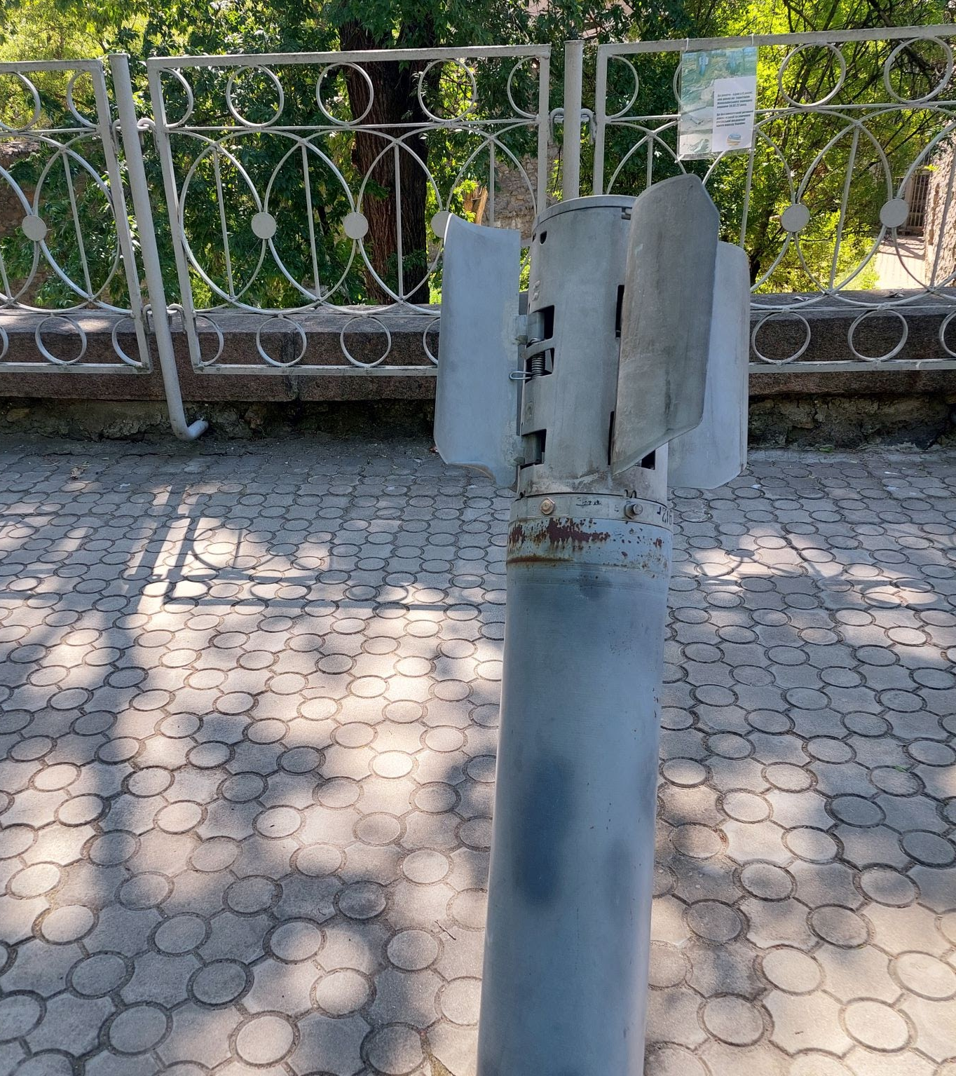
На початку повномасштабного вторгнення Росії в Україну вісім ракет влучили по території Миколаївського зоопарку. Керівництво звернулося по допомогу до жителів України й усього світу. Люди почали активно купувати онлайн-квитки до Миколаївського зоопарку, хоч він був зачинений для відвідувачів, а саме місто перебувало під обстрілами.
розгінний блок від ракети, який впав у Миколаївському зоопарку (фото зроблено 23.05.2024 р.)

Slide 3
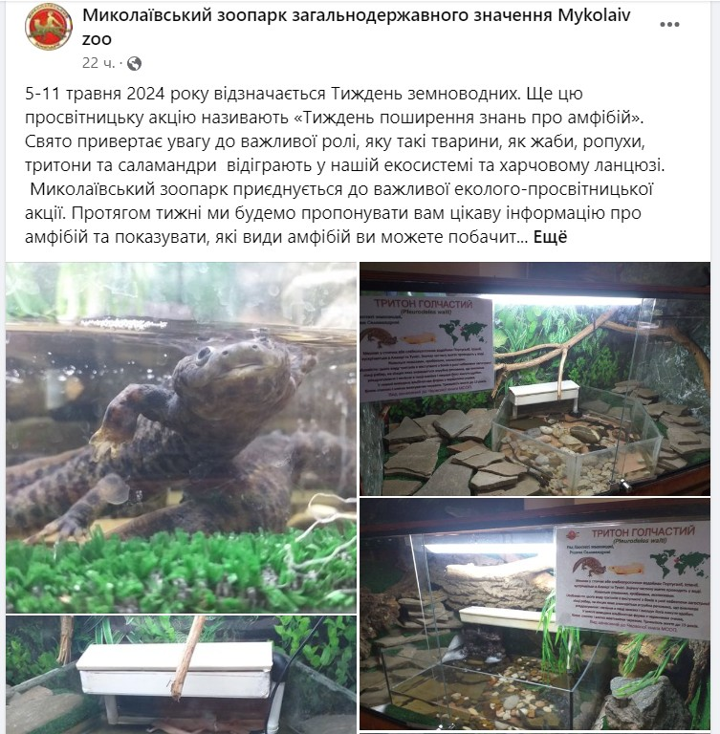
Кількість донатів була такою великою, що зоопарк виплатив мільйон гривень до бюджету міста. Зоопарки Берліна, Таллінна, Варшави, Лодзі, Праги надсилали сухий корм. А Європейська асоціація зоопарків та акваріумів перерахувала для зоопарків України понад мільйон євро.
Як ви думаєте, допомога грошима (чи інша матеріальна допомога) – це солідарність?
так
ні

Slide 4
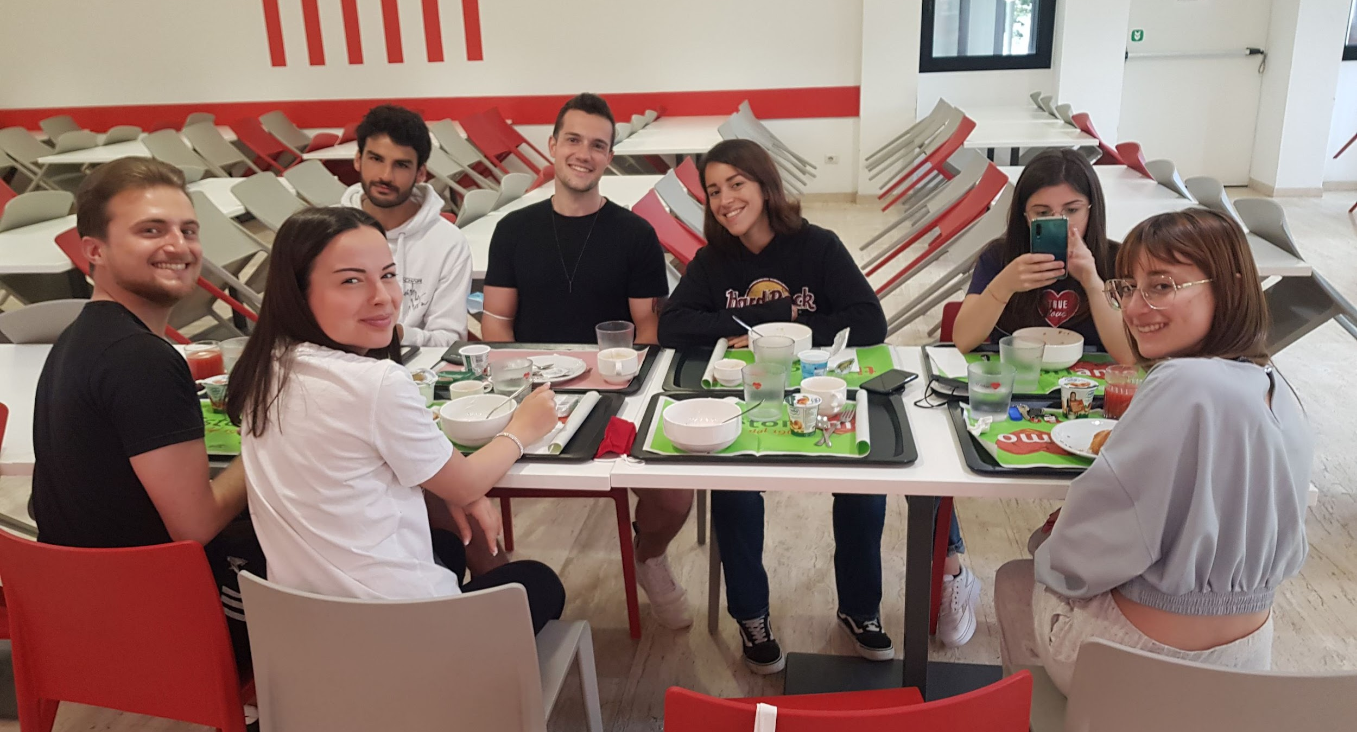
Історія Лін
Студенти з Колегії де Мілано організували збір серед жителів колегії і домовились з адміністрацією, щоб одному українському студенту надали кімнату безкоштовно.
Адміністрація колегії весь час питала, що мені потрібно з матеріальних речей. А потім ще вони такі: «Так, звичайно», – і ведуть мене в магазин взуття, а я взагалі не знаю, на який ціновий сегмент вони розраховують і на які гроші мені взагалі це можна купувати.
А ще Лін говорить про те, що отримувати допомогу непросто. Що про це думає Лін, ви зможете прочитати тут:
Посилання на стенд Лін
Про ще одну історію матеріальної допомоги ви можете прочитати тут:
Посилання на стенд Ельзари

Slide 5
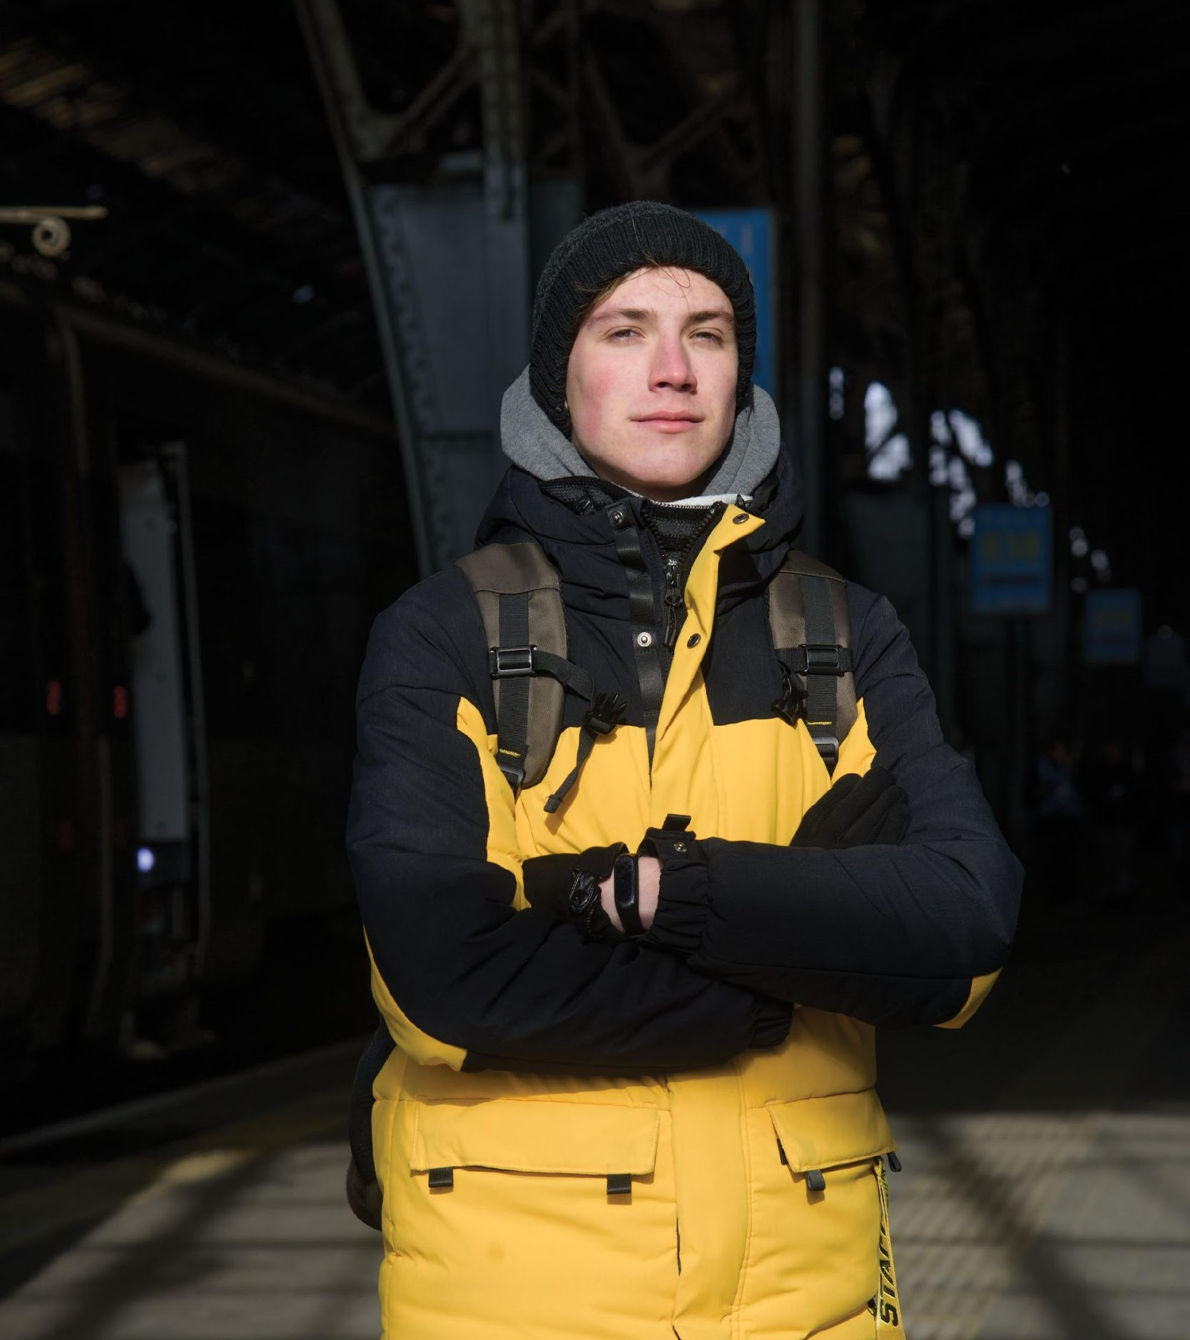
Історія Лева
24 лютого я проснувся зранку, повдягався, тато з мамою метушаться, а я заспаний, сиджу, їм, не знаю, що робиться. І тато каже: «Війна». Я такий кажу: «А в школу йти?». Ну, якщо не йдем до школи – треба діяти.
Мені хотілось допомогти людям, які залишились без домівки. Хай якийсь мінімальний вклад.
Як ви думаєте, що міг зробити шістнадцятирічний юнак?

Slide 6
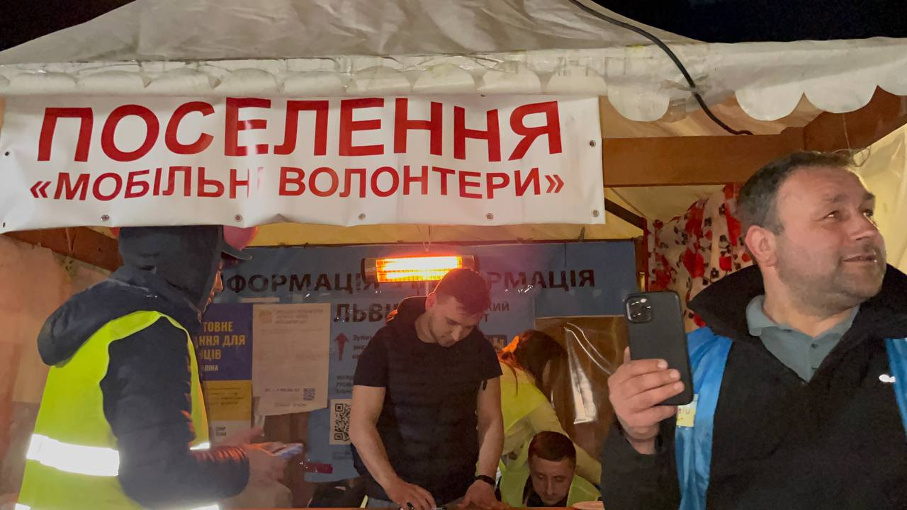
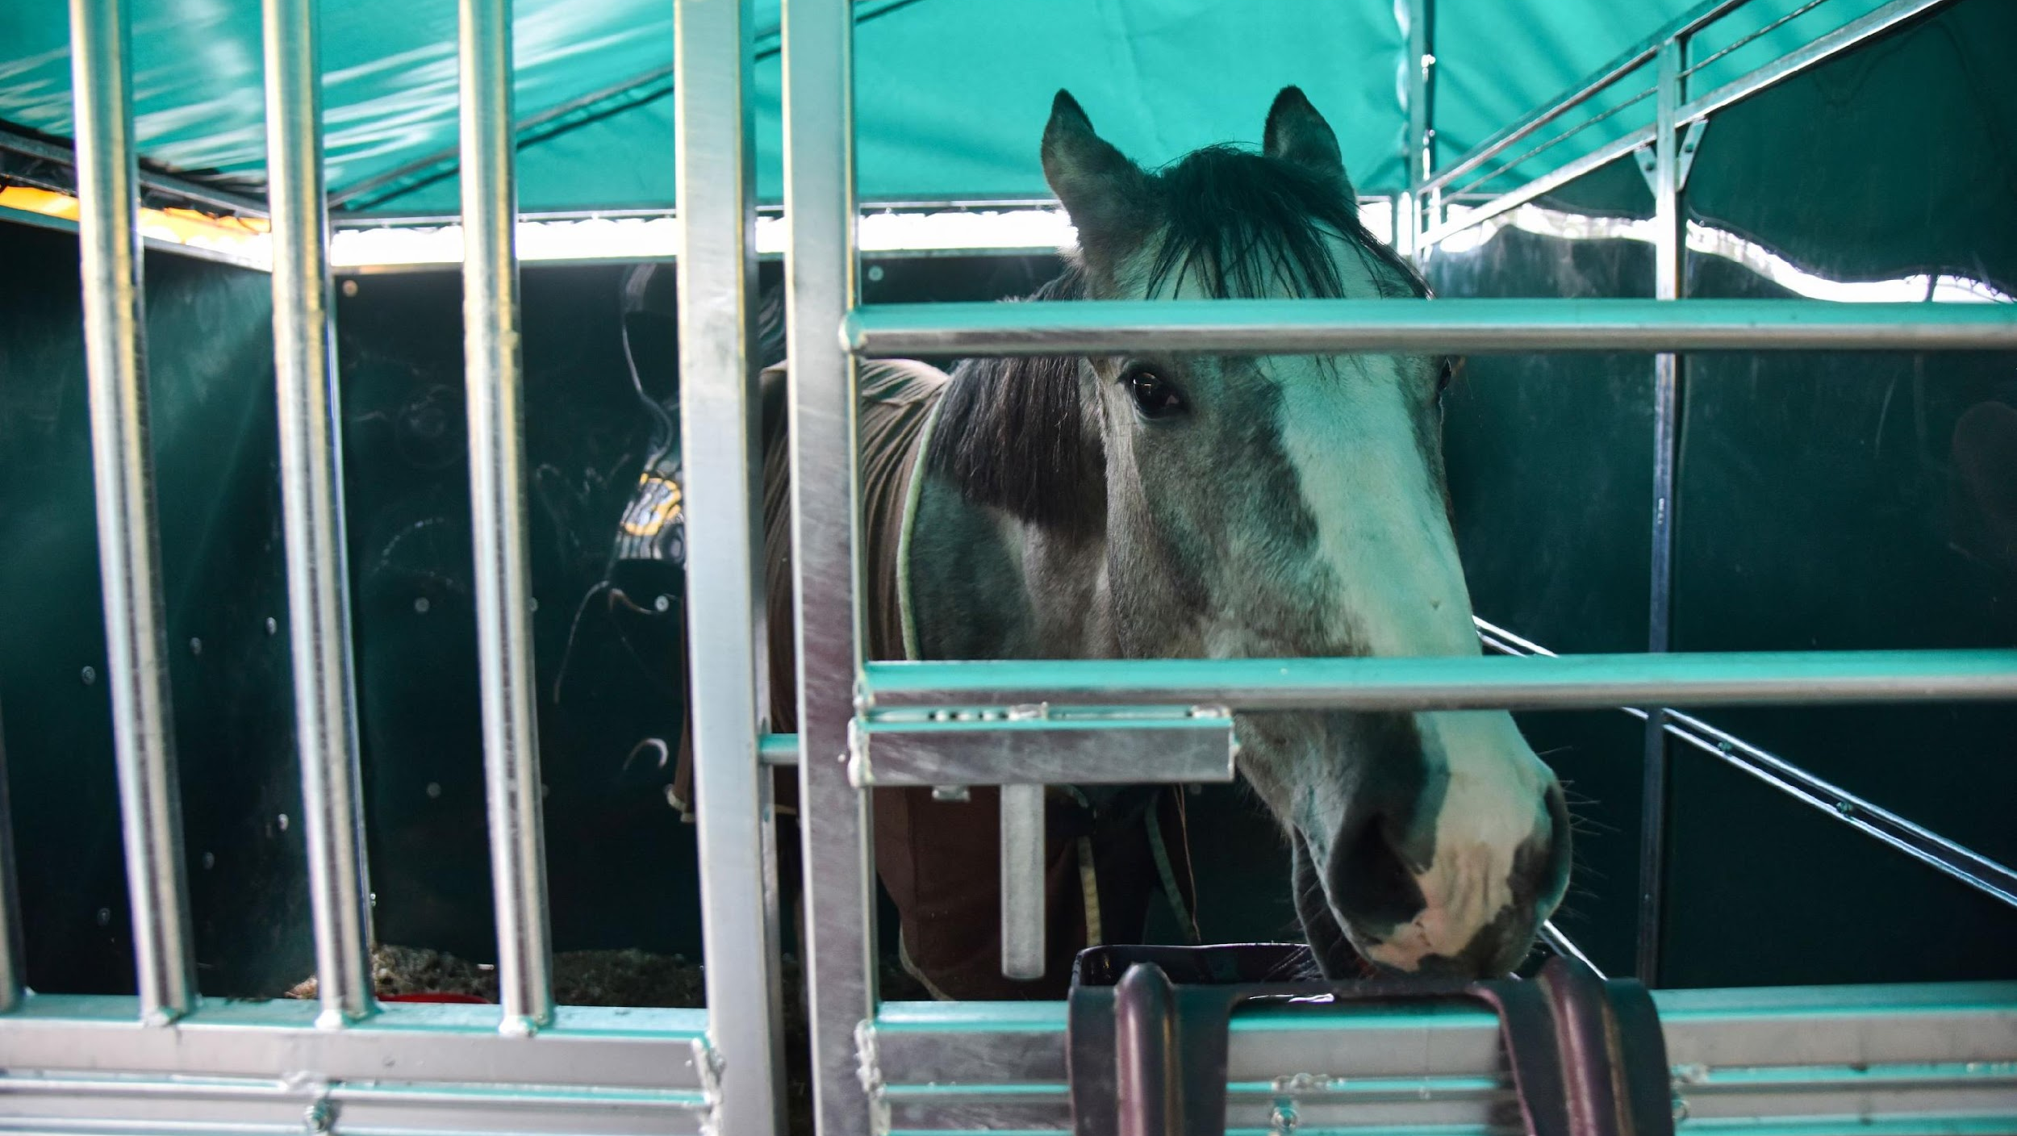
На другий день зранку я дізнався про формування у Жовкві волонтерського штабу. На той час мені було 16 років.
Ми були «мобільними волонтерами». Ми грузили буса з кордону й розвозили гуманітарну допомогу по області й за її межі. Виїжджали — світало . Повертались — темніло.
А коли не треба було нікуди їхати, на вокзалі просто підходили й казали людям: «Ідемо, там можна поїсти, чаю попити, зігрітися!». А могли просто стояти балакати, слухати їхні історії.
У перші дні війни приїхав із Житомира ром із сім’єю. Бусом із причепом. У причепі було три коні, а під тими кіньми — поросята. А кобилу, яка мала народжувати, вони везли з собою в салоні. Кобила їхала в салоні разом із жінкою і дітьми! Тобто тварин вони не змогли кинути.
Як ви думаєте, волонтерство – це прояв солідарності?

Slide 7
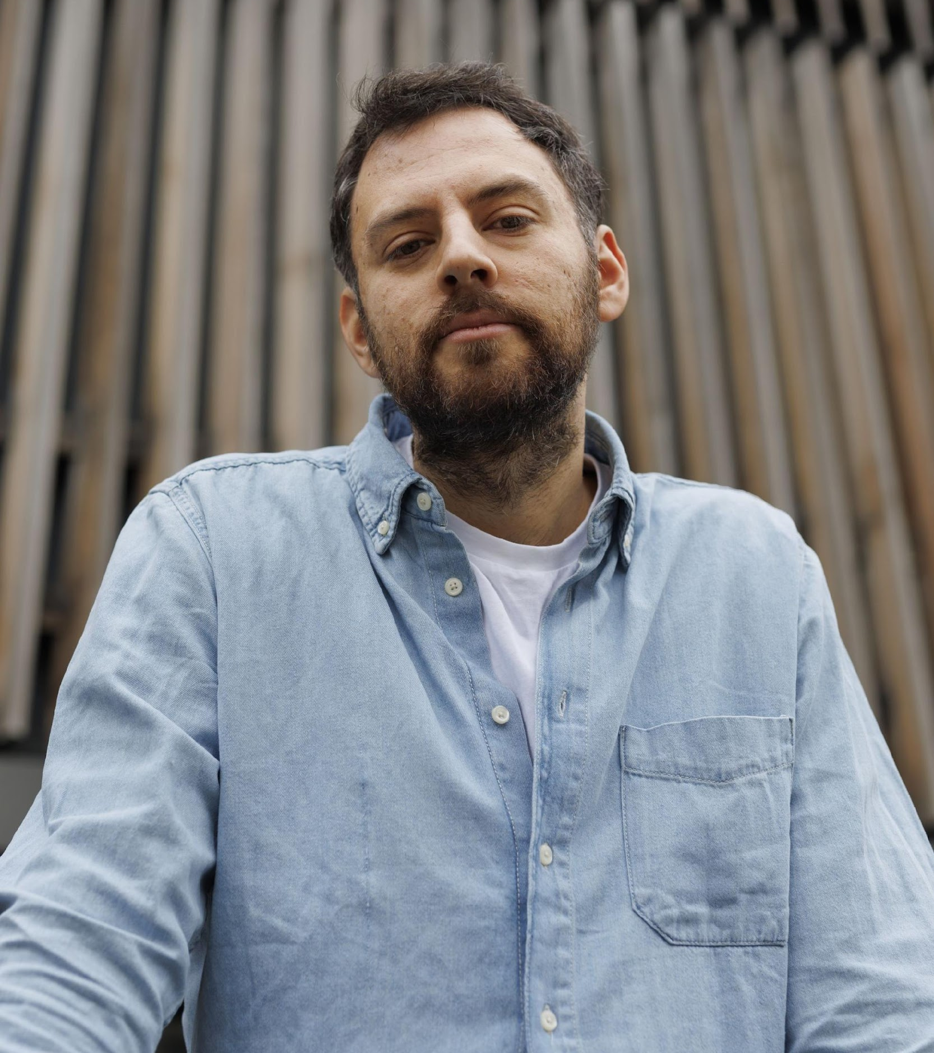
Проявляти солідарність нелегко (хоча, як ви впевнитесь, побачивши всі історії на цій виставці, не так складно, як часто видається). Але наскільки ж може бути важчим проявити солідарність з тими, хто несхожий на тебе! Це взагалі можливо?
Про це – в історії Януша
Зимою 2021–2022 я вирішив ініціювати молодіжний ромський центр у Каховці. Ми отримали старе приміщення від міської влади. Там треба було зробити ремонт. Більш за все я хвилювався, що не вдасться когось долучити до цього процесу, зацікавити цим.
У Каховці проживають дві великі ромські громади: серви (християни) та кримські роми (мусульмани). Представники різних ромських громад часто не спілкуються одне з одним взагалі, навіть якщо живуть в одному місті.

Slide 8
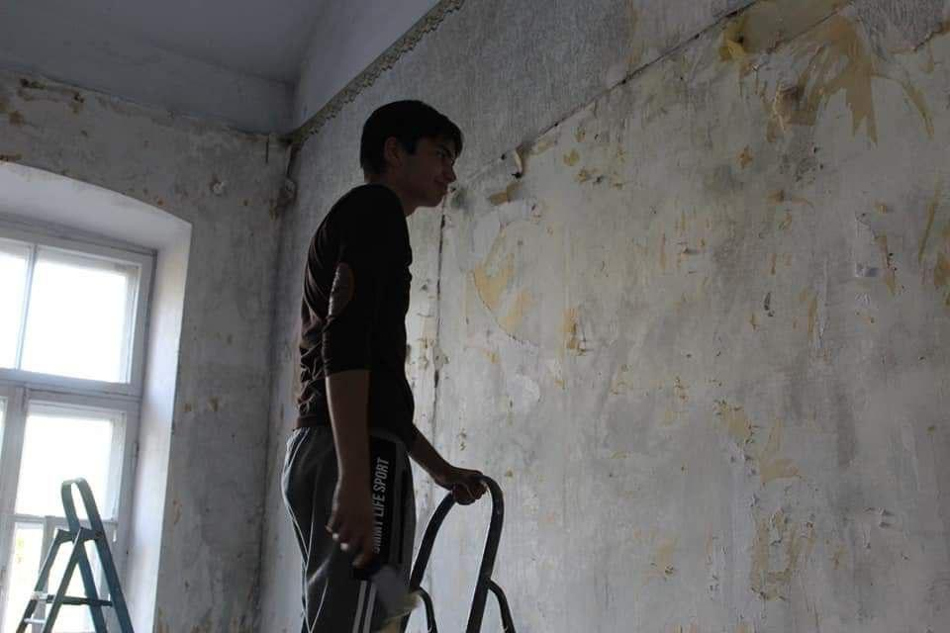
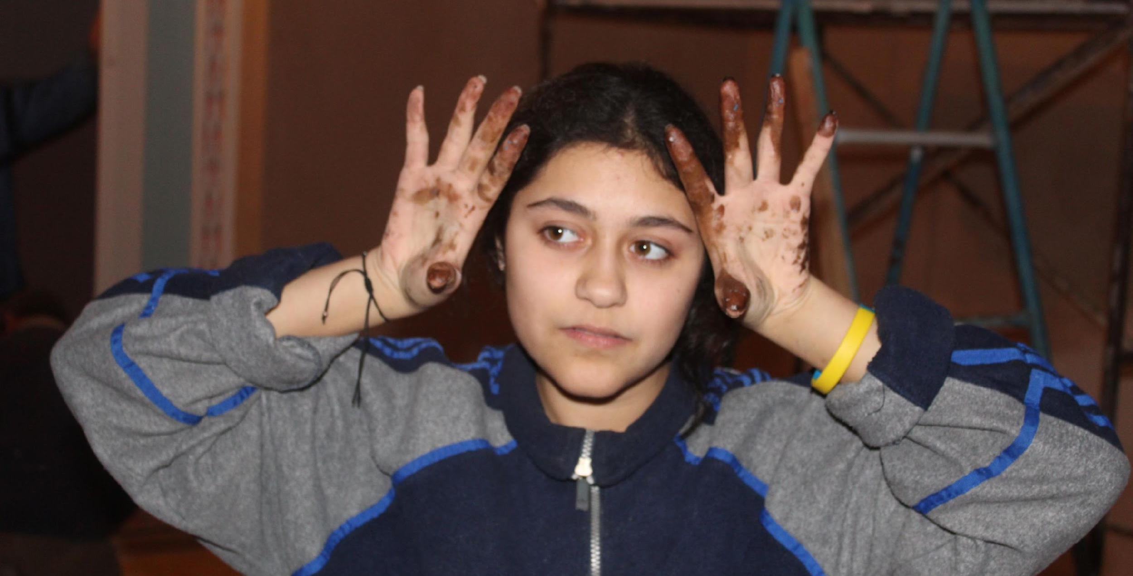
Я з громади сервів. Але в мене були дружні контакти і з деякими кримами через роботу в школі. Я працював там півтора року і за цей час побудував добру комунікацію з учнями, в першу чергу, і з батьками.
І коли ми почали ремонт у молодіжному центрі, днів через десять велика кримська родина (семеро чоловіків) долучилася до нас. Вони не зовсім розуміли, що відбувається. В них була ідея, що це щось важливе. Такого не було раніше, щоб ці дві громади співпрацювали і щось робили разом.
А пізніше почали долучатися й українці. Ми завершили центр на 90%. А потім почалось російське вторгнення.
Важливо не лише проявляти солідарність самому, а й допомагати іншим бути солідарними одне з одним – незважаючи на різну релігію чи етнічне походження. Але для того, щоб бути солідарними, все ж необхідно щось спільне.
Як ви думаєте що?

Slide 9
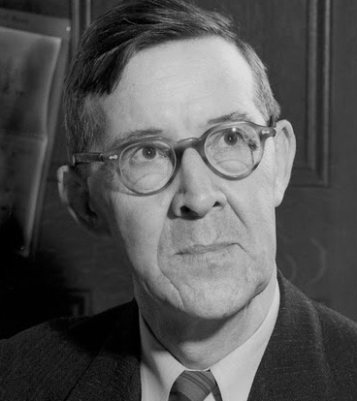
Про це й писав Питирим Сорокін:
«Солідарне суспільство може бути створене не тільки з «однієї раси, однієї нації, однієї держави», а й із безлічі різних расових, етнічних, політичних і релігійних груп... коли в них поряд із їхніми специфічними цінностями й нормами є спільний фонд основних цінностей та узгоджених норм».

Slide 10
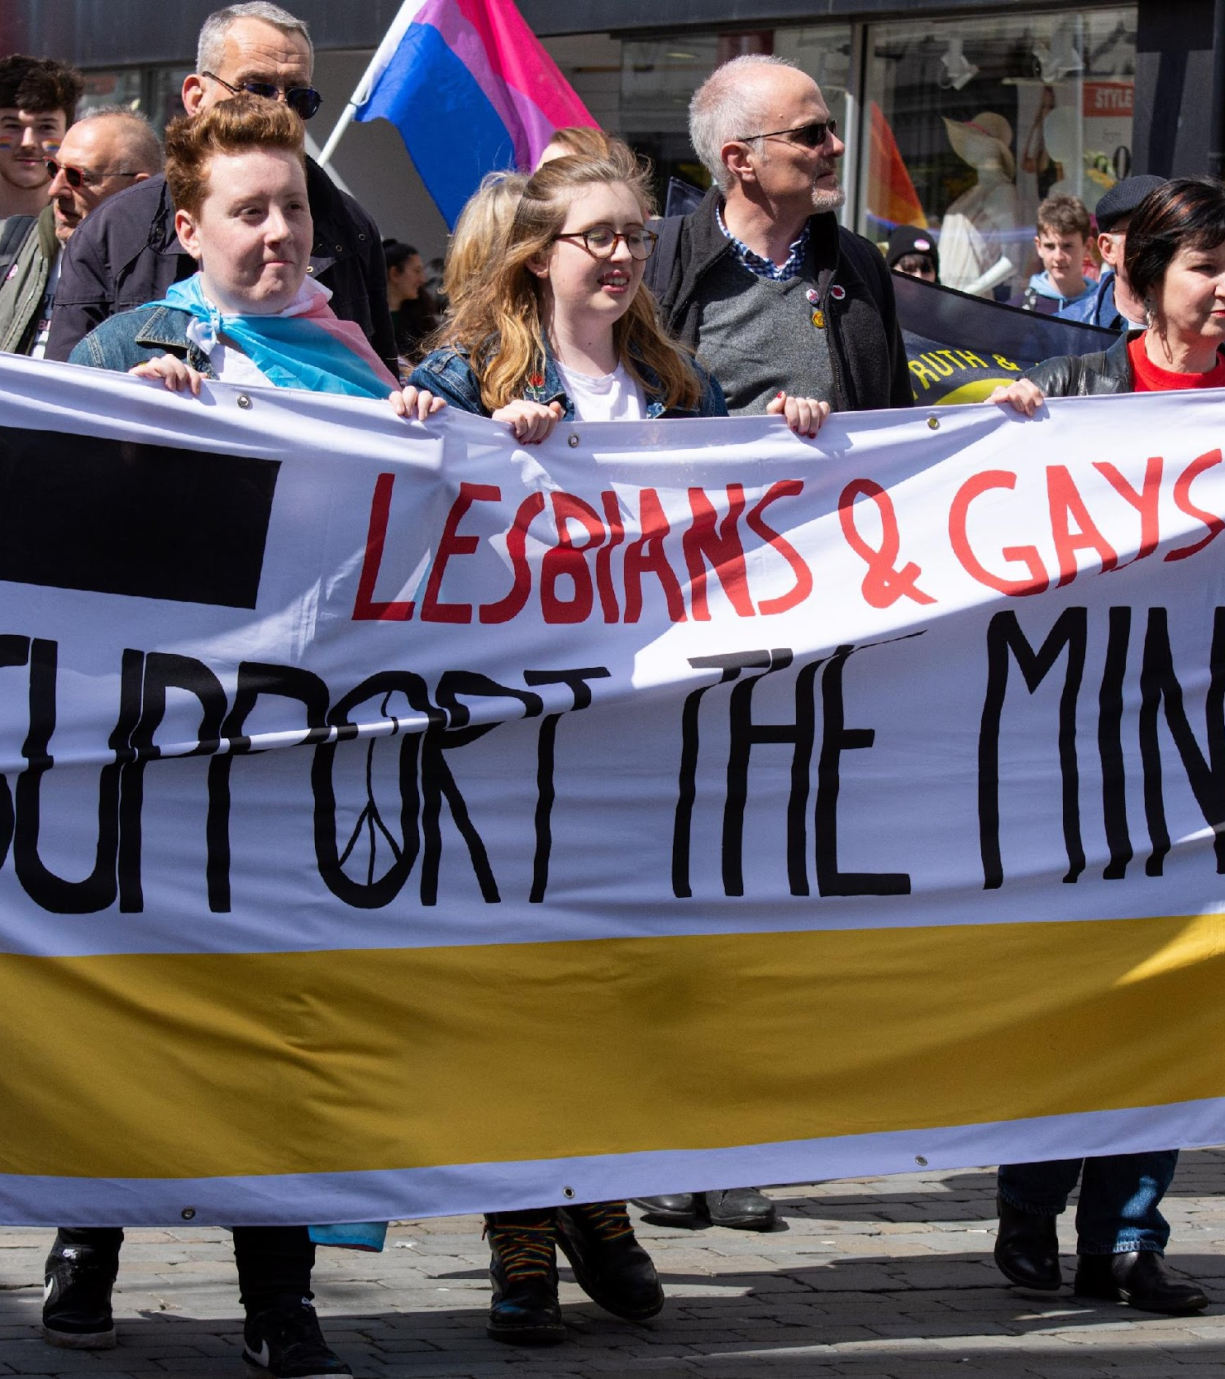
Ще один приклад солідарності людей, які належать до різних – і, як могло б здатись, – несумісних груп
В 1984 році у Великій Британії шахтарі вийшли на страйк, який тривав цілий рік. Гроші профспілки влада конфіскувала. Рух LGSM (Геї і лесбійки на підтримку шахтарів) починає збирати гроші на концертах та гей-парадах на знак солідарності з протестувальниками. Проте навіть в умовах тривалого безробіття Національний союз гірняків відмовляється від допомоги ЛГБТ-спільноти.
Представник невеликого шахтарського поселення Онллуїн дивується активізму ЛГБТ-спільноти, але приймає зібрані гроші.
Перед гей-парадом 1985 року до колони LGSM на прайді неочікувано приєднується кілька сотен шахтарів.

Slide 11
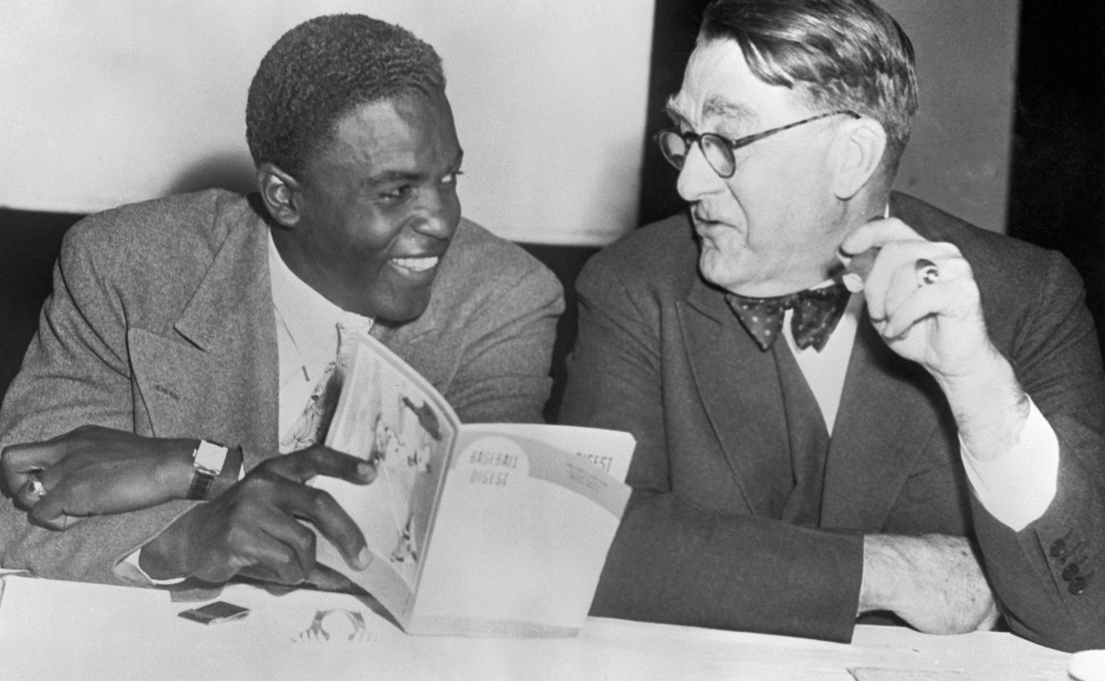
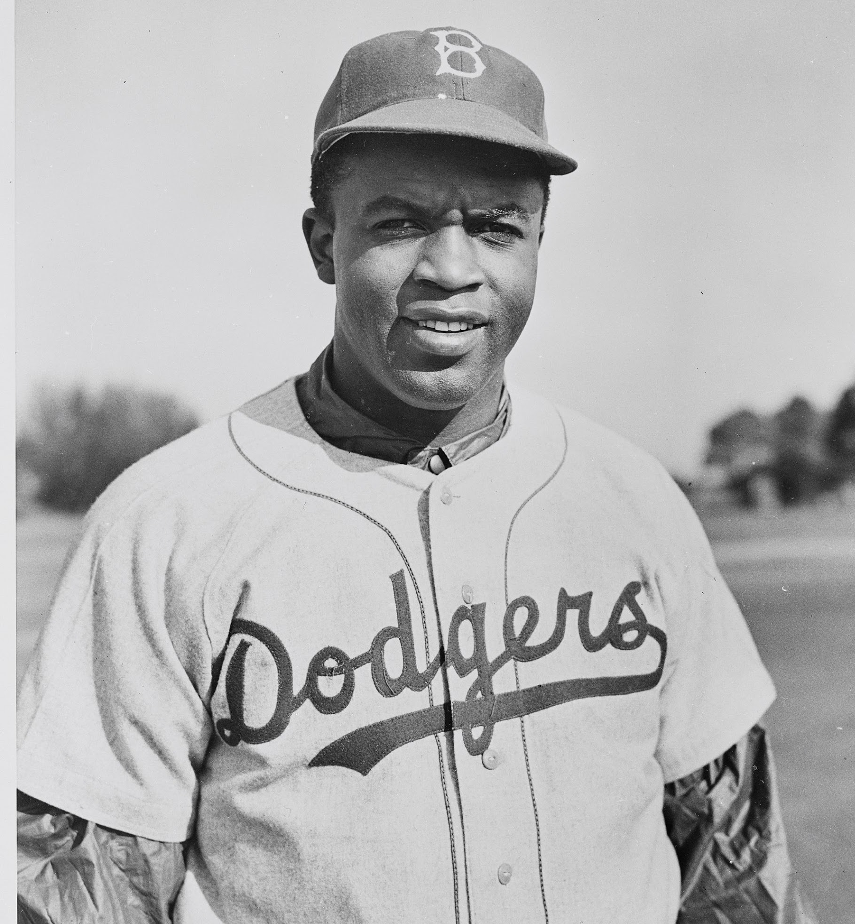
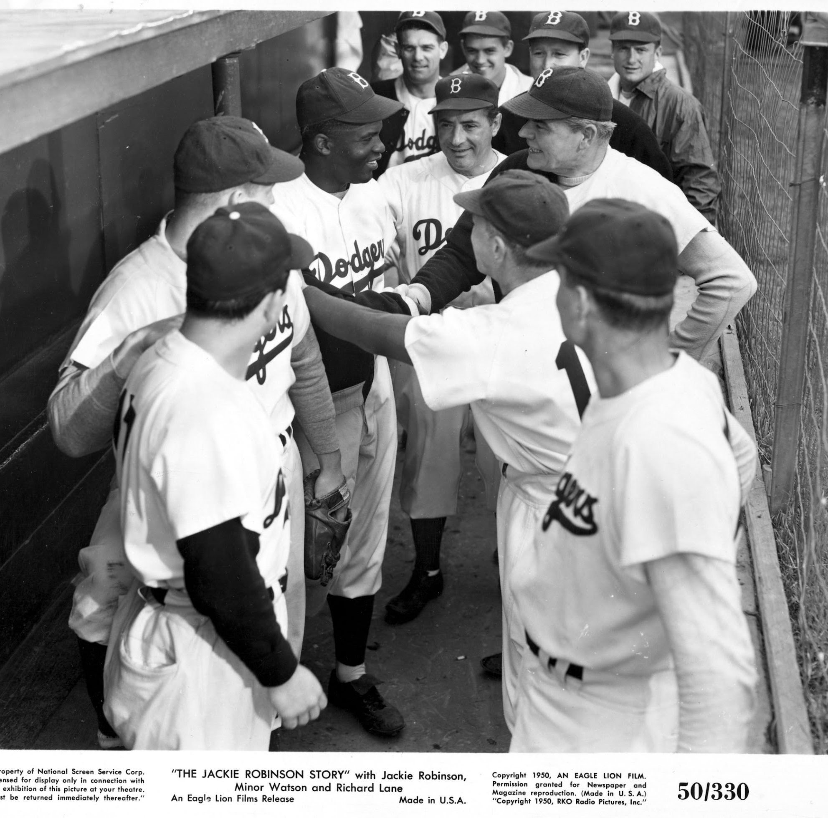
Як ви думаєте, чи можуть обійми бути проявом солідарності?
У 1945 темношкірі бейсболісти не мали права грати в командах Головної ліги. Незважаючи на опір майже всього бейсбольного світу, менеджер команди «Бруклін Доджерс» Бранч Рікі підписав контракт із чорношкірим гравцем Джекі Робінсоном у 1946 р.
Багато хто очікував протесту від капітана й зірки «Доджерсів» Пі Ві Різа, уродженця штату Кентуккі, де були сильні расові упередження. Однак Різ публічно підтримував Робінсона з перших, найважчих для Джекі днів. Коли глядачі почали цькувати Робінсона, Рівз обійняв його. Вони залишились друзями на все життя.
Дізнатись, як Робінсона підтримували інші, можна тут

Slide 12
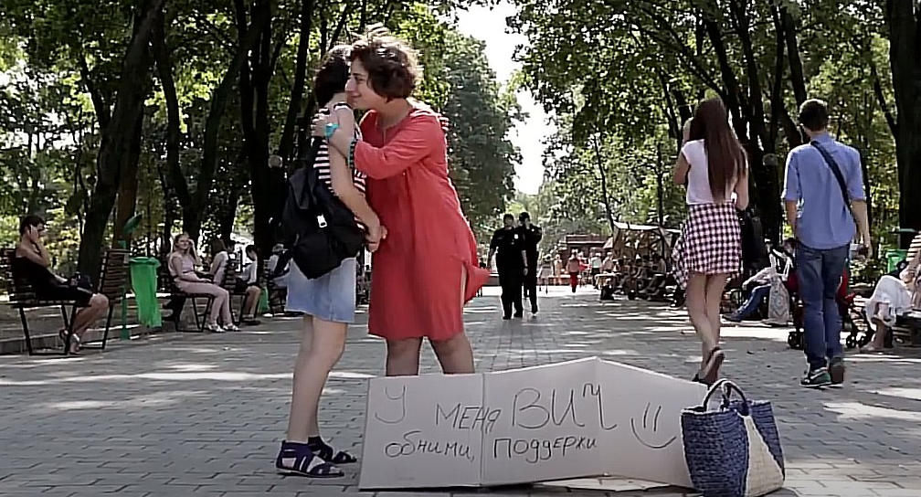
І ще дещо про обійми.
Історія Яни
Мені було 10 років, коли мама розповіла, що в мене ВІЛ. Якщо чесно, я була шокована.
В 16 я вирішила розкрити свій статус. Порадилась тільки з мамою. А вже через рік я зробила першу велику акцію. Стояла посеред парку Шевченка з табличкою «Обійми мене! В мене ВІЛ».
Відеозапис акції переглянули понад мільйон разів.

Slide 13
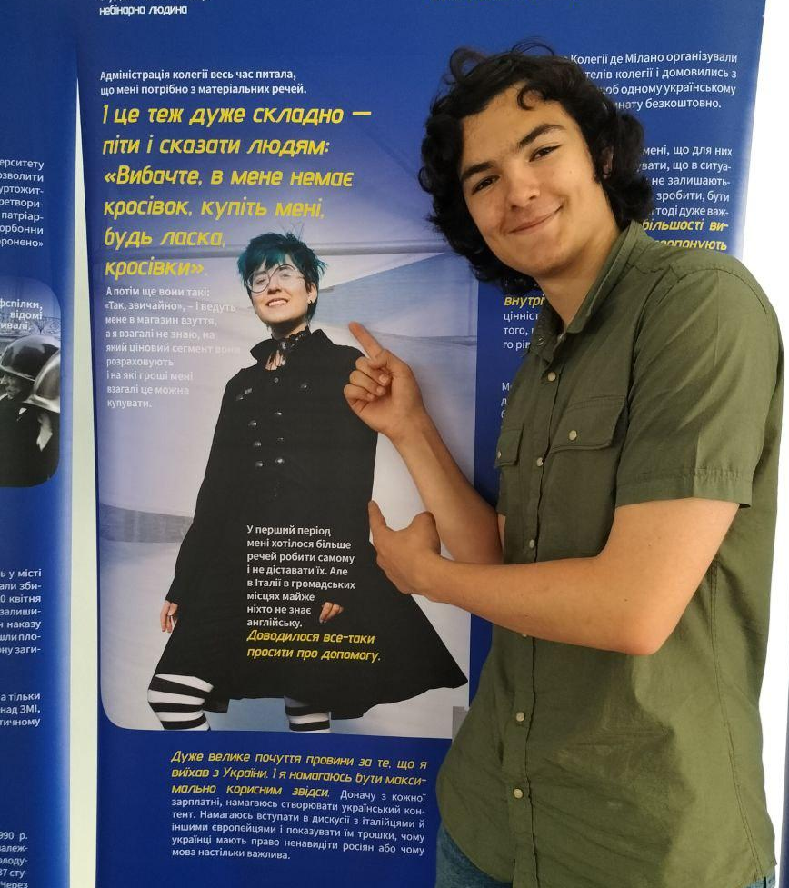
Щоб проявляти солідарність, не обов’язково робити щось надзвичайне, інколи достатньо просто підтримувати зв’язок.
Історія Яріка
Люди підтримують одне одного, щоб мати когось, кому можна довіряти.
У Румунії мені подобається, просто проблема полягає в тому, що тут немає більшості моїх друзів.
Ще до повномасштабного вторгнення я з друзями грав кожен вечір у різні ігри онлайн із паралельним балаканням. І зараз це дуже підтримує.
Ми спілкуємося на різні теми: щось важливе або не дуже, щось зле або хороше.
Тобі не обов’язково одразу про себе всім розповідати, взаємодіяти. Ти можеш пограти з новими людьми — і придивитись до них, проявити себе через свого персонажа. А вже потім виходити з кимось на інший рівень — особистих переписок, знайомства.

Slide 14
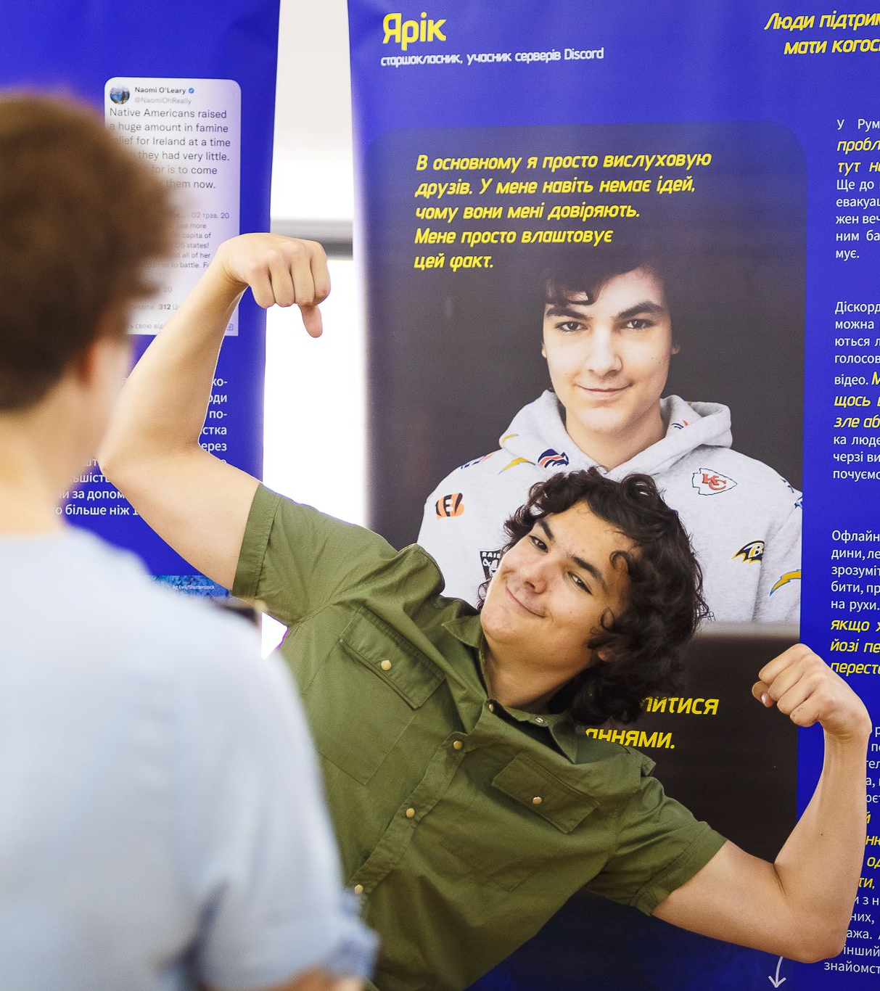
Офлайн тусити легше — бачиш міміку людини, легше розуміти емоції. Ще ти можеш зрозуміти, коли варто перестати щось робити, просто дивлячись на її обличчя, або на рухи. А онлайн у нас є правило: якщо хтось просить прям на серйозі перестати щось робити, то ми перестаємо.
Я запрошую в онлайн-спільноту тих, із ким мені комфортно спілкуватись. Точно не подобаються люди, які дискримінують інших людей за якісь ознаки, які змінити неможливо: стать, колір шкіри, будь-яке захворювання, інвалідність. Якщо людина дискримінує іншу за це, то я не зможу з нею потоваришувати.

Slide 15
Освітню виставку створила команда ГО “Київський освітній центр “Простір толерантності” в межах проєкту «Сприяння соціальній згуртованості в Україні» / Point 7 за підтримки Американської асоціації юристів Ініціативи з верховенства права (ABA ROLI).
Автори: Ульяна Устінова, Олександр Войтенко, Мирослав Грінберг
Дизайн, макет: Дана Верстак
Координаторка: Анна Ленчовська

